Slide 1
Linux中的
时钟和定时测量

Slide 2
定时测量
Linux内核提供两种主要的定时测量
  获得当前的时间和日期，
    把它们返回给用户程序或由内核本身把当前时间作为文件和网络包的时间戳
    系统调用：time(), ftime()以及gettimeofday()
  维持定时器
    这种机制告诉内核或用户程序某一时间间隔已过去了（参见软定时器和延迟函数）
    settimer(), alarm()
嵌入式OS

Slide 3
时钟和定时器电路
定时测量是由基于固定频率振荡器和计数器的几个硬件电路完成的
  在x86的体系结构中RTC、时间戳计数器（TSC）、可编程间隔定时器（PIT）等等。
  在嵌入式linux中以2410为例是依靠2410相关时钟电路完成的

Slide 4
Linux的计时体系结构
内核周期的执行：
  更新自系统启动以来所经过的时间
  更新时间和日期
  确定当前进程的执行时间，考虑是否要抢占
  更新资源使用统计计数
  检查到期的软定时器
    定时器是一种软件功能，即允许在将来的某个时刻，函数在给定的时间间隔用完时被调用
以上功能主要有内核那些程序完成？
嵌入式OS

Slide 5
计时体系结构中的关键数据结构和变量
系统时钟sys_timer（arm的）
  时钟中断发生源
  参见sys_timer数据结构
Jiffies变量：计数器，用来记录系统启动以来产生的节拍总数。每次时钟中断发生加一。
Xtime变量：记录当前的时间和日期，每个节拍更新一次。
嵌入式OS

Slide 6
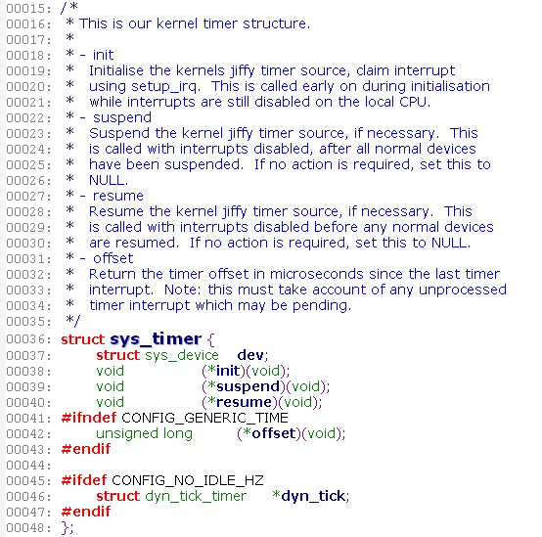
include/asm-arm/mach/time.h
是系统的时钟中断源
提供了与具体时钟中断源的接口
注册方法：machine_desc.timer
嵌入式OS

Slide 7
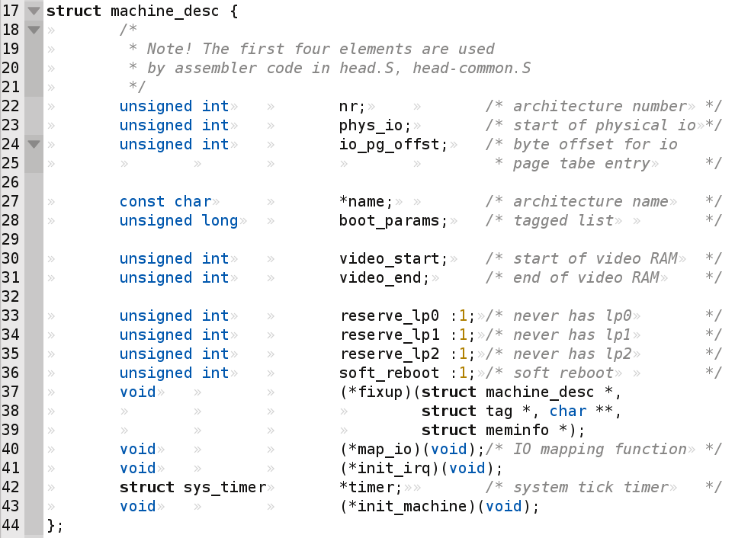
关于machine_desc
include/asm-arm/mach/arch.h
嵌入式OS

Slide 8
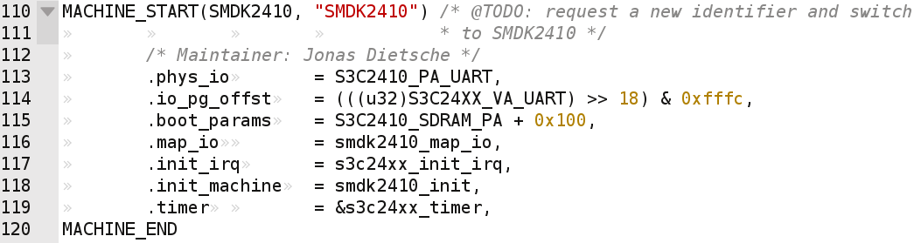
以smdk2410为例
arch/arm/mach-s3c2410/mach-smdk2410.c
阅读：
arch/arm/plat-s3c24xx/irq.c
嵌入式OS

Slide 9
Jiffies变量
记录系统自启动以来系统产生的tick数
每次时钟中断＋1
  LINUX系统时钟频率是一个常数HZ来决定的，通常HZ＝100，那么他的精度度就是10ms（毫秒）。也就是说每10ms一次中断。所以一般来说Linux的精确度是10毫秒。
关于jiffies_64
嵌入式OS

Slide 10
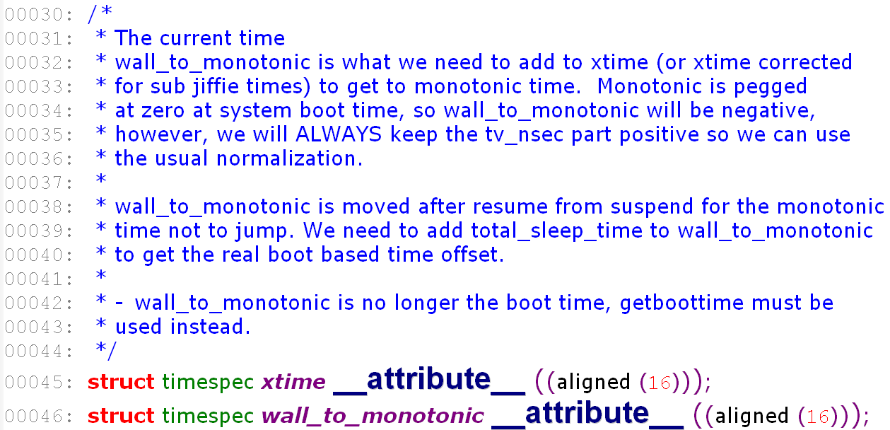
Xtime变量是timeval数据结构变量
kernel/time/timekeeping.c
存放当前时间和日期
嵌入式OS

Slide 11
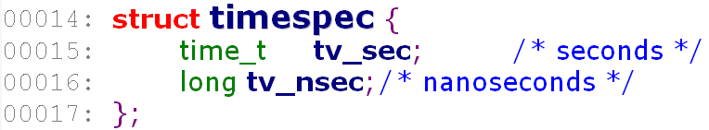
include/linux/time.h
xtime是我们操作系统上显示的日期。这个就是所谓的“实时时钟”，它的精确度是微秒。
  1970年1月1日（UTC）午夜
嵌入式OS

Slide 12
Xtime的更新
kernel/time/timekeeping.c
基本上每个tick更新一次
参见：update_wall_time
  根据时钟源来更新xtime的秒数和纳秒数
  时钟源的确定
    timekeeping_init(inux/kernel/time/timekeeping.c
    Xtime相关初始化，并确定Xtime的相关时钟源
kernel/time/timekeeping.c
linux/kernel/time/clocksource.c
嵌入式OS

Slide 13
Arm中的时钟中断源及其初始化
start_kernel
setup_arch
arch/arm/kernel/time.c： time_init
初始化system_timer
调用system_timer的init函数指针
每个machine都有自己的machine_desc，
其中包括各自的时钟timer
查看machine_desc结构中的timer
嵌入式OS

Slide 14
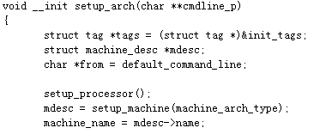
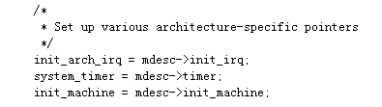

Slide 15
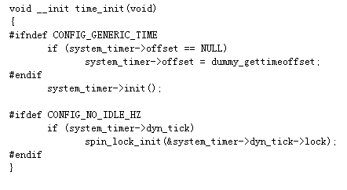

Slide 16
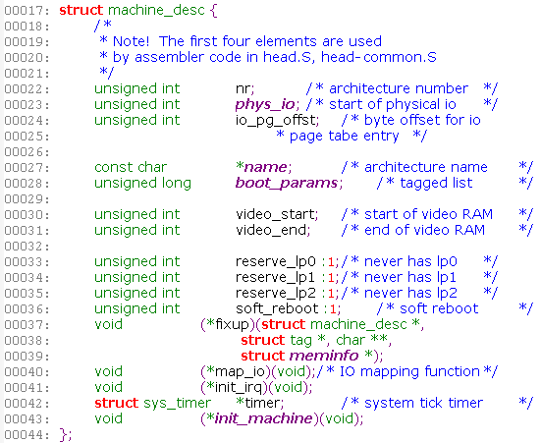
include/asm-arm/mach/arch.h
嵌入式OS

Slide 17
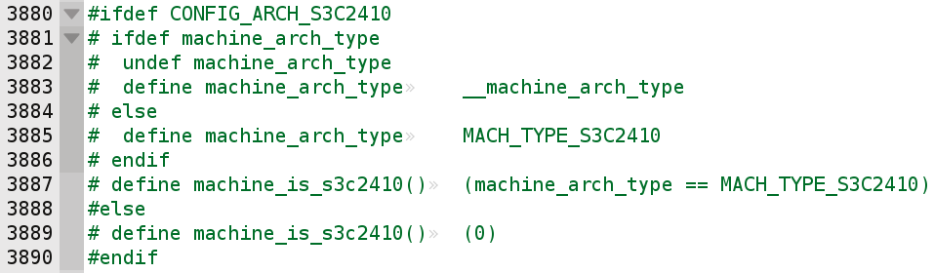

关于machine_arch_type
include/asm-arm/mach-types.h
以s3c2410为例
arch/arm/kernel/setup.c

Slide 18
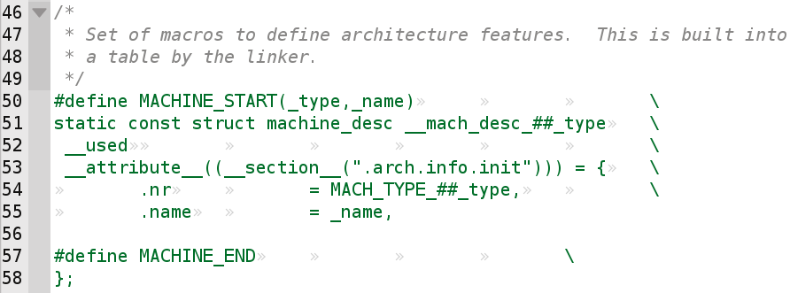

Slide 19

以smdk2410为例
arch/arm/mach-s3c2410/mach-smdk2410.c
阅读其源码明确sys_time
arch/arm/plat-s3c24xx/time.c

Slide 21

arch/arm/plat-s3c24xx/time.c
嵌入式OS

Slide 22

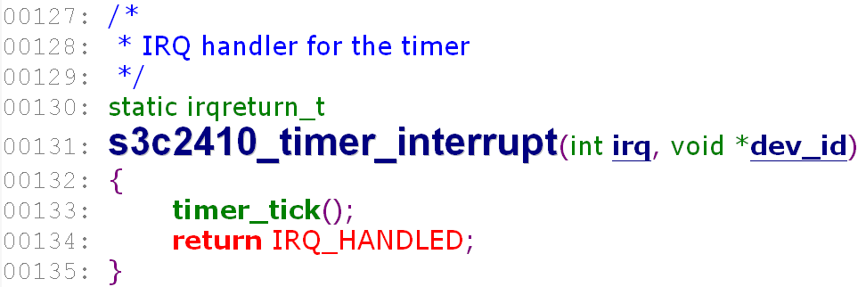
s3c2410_timer_irq
arch/arm/plat-s3c24xx/time.c
嵌入式OS

Slide 23
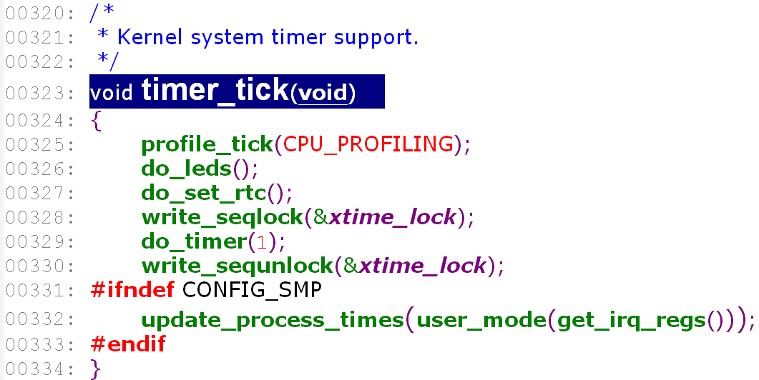
每个tick在每个CPU上发生一次。对应的中断处理程序用于统计对应CPU和运行于该CPU上的进程的时间，以及触发对应CPU上的定时器；
arch/arm/kernel/time.c
嵌入式OS

Slide 24
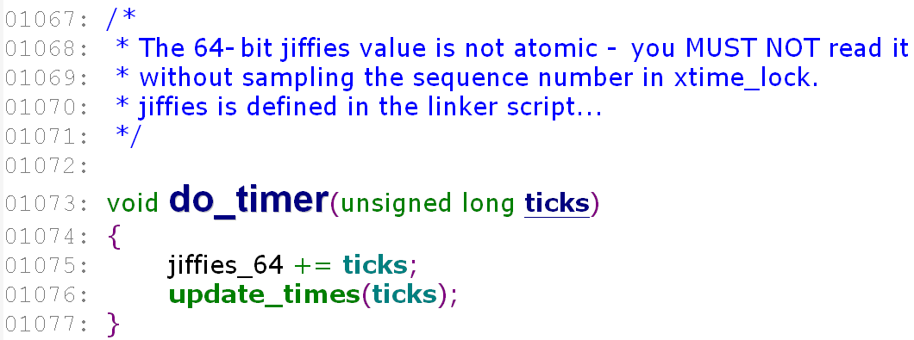
kernel/timer.c
嵌入式OS

Slide 25
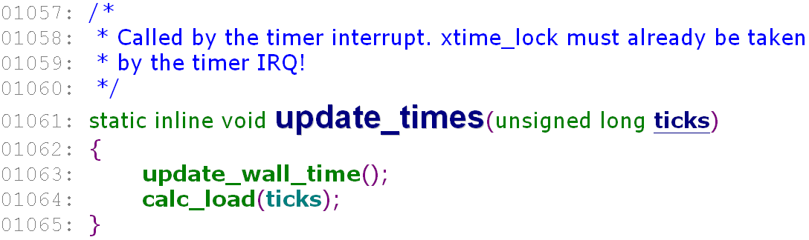
Update_wall_time()完成变量xtime的更新
kernel/timer.c
kernel/time/timekeeping.c
嵌入式OS

Slide 26
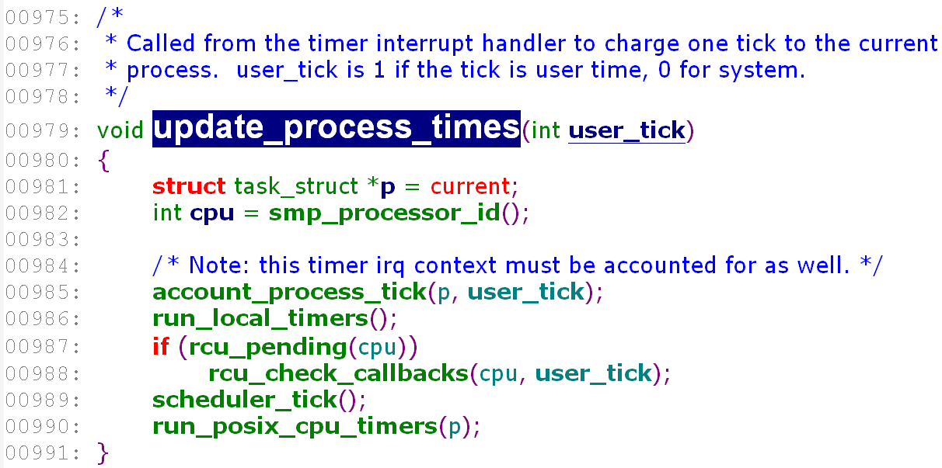
kernel/timer.c
Raise_softirq()激活本地CPU上的软件定时器中断任务队列。
Scheduler_tick该函数使当前进程的时间片计数器减一。
嵌入式OS

Slide 27
以下是课后自学内容

Slide 28
软定时器和延迟函数
定时器是一种软件功能，即允许在将来的某个时刻，函数在给定的时间间隔用完时被调用。超时（time-out）表示与定时器相关的时间间隔已经用完的那个时刻。
    软定时器
      动态定时器（内核）
      间隔定时器（可以用户）
    延迟函数
    相关软定时器的初始化init_time
嵌入式OS

Slide 29
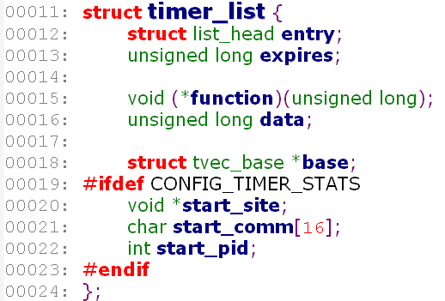
动态定时器
include/linux/timer.h
动态定时器被动态的创建和撤销，当前活动的动态定时器个数没有限制
entry; //定时器列表
定时器到期时间
嵌入式OS

Slide 30
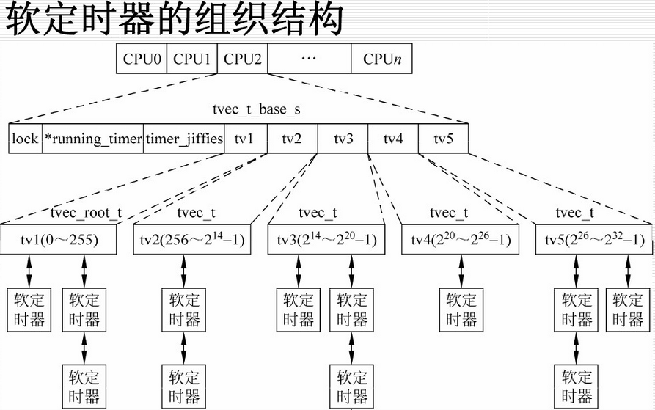

Slide 31
创建并激活一个动态定时器
创建一个新的timer_list对象
调用init_timer初始化，并设置定时器要处理的函数和参数
设置定时时间
使用add_timer加入到合适的链表中
通常定时器只能执行一次，如果要周期性的执行，必须再次将其加入链表
嵌入式OS

Slide 32
创建一个新的timer_list对象，比如说设为t。这可以通过以下几种方式来进行：
  a.在代码中定义一个静态全局变量
  b.在函数内定义一个局部变量；在这情况下，这个对象存放在内核堆栈中。
  c.在动态分配的描述符中包含这个对象。

Slide 33
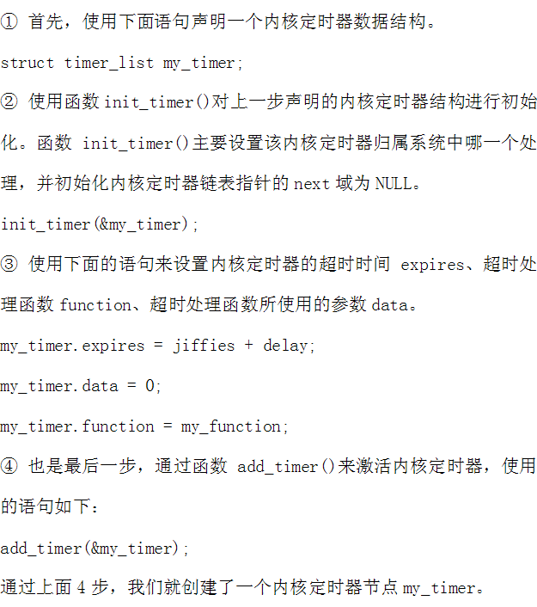

Slide 34
修改内核定时器timer的超时字段expires
  int mod_timer(struct timer_list *timer，unsigned long expires)：该函数可以修改激活和没有激活的内核定时器的超时时间，并把它们都设置为激活状态。
  int del_timer(structtimer_list* timer) 这个函数负责从链表中删除内核定时器timer。

Slide 35
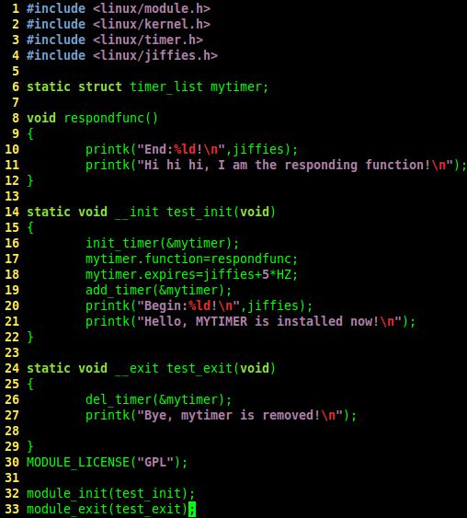

Slide 36
软定时器处理
定时器的处理由update_process_time发起，它调用 函数。
调用
  激活软中断，在下一个可能的时机执行

Slide 37
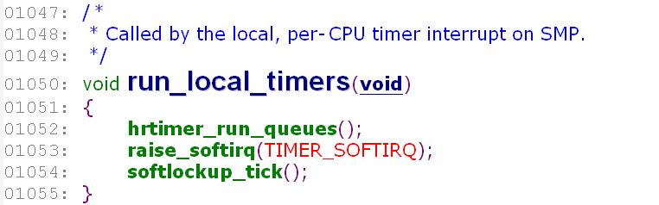
处理
Run_time_softirq被用作定时器软中断处理函数
kernel/timer.c
kernel/timer.c，函数init_timers中
嵌入式OS

Slide 38
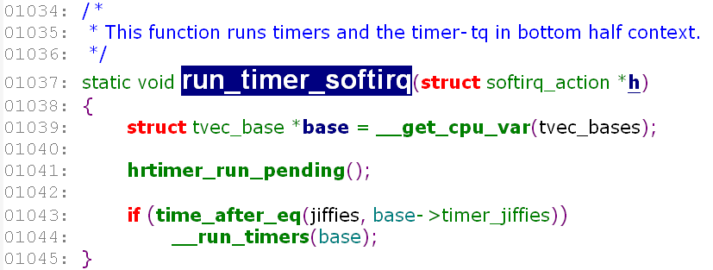
Base->time_jiffies小于time_jiffies就执行while循环
kernel/timer.c
阅读kernel/timer.c
嵌入式OS

Slide 39
run_time主要功能
  定时器时间表示参数加一；
  处理的定时器去除
  依次处理到期定时器

Slide 40
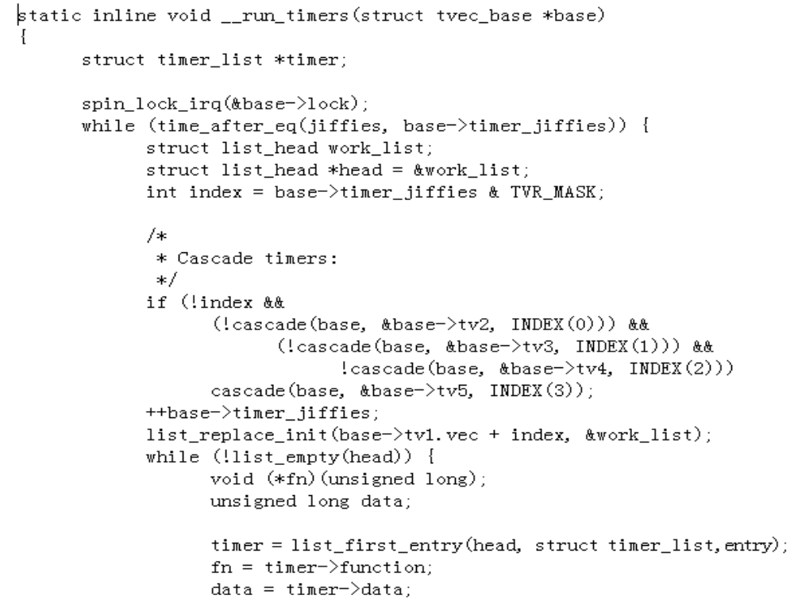
核心代码示意
阅读kernel/timer.c

Slide 41
软件定时器的执行时机
软件定时器是一种软中断，内核专用的软中断处理函数：
  do_softirq
  内核线程ksoftirqd
  在上面两个函数中会运行相应的软中断处理函数，对于软定时器来说就是前面定义的：

Slide 42
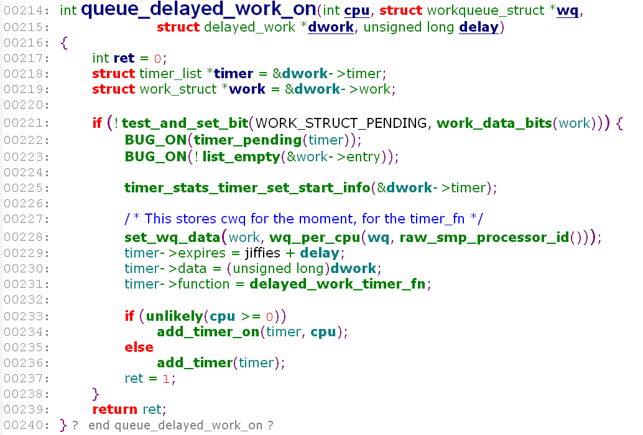
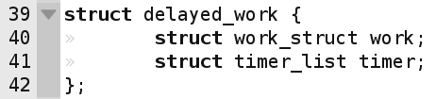
动态定时器应用之delayed work
kernel/workqueue.c
include/linux/workqueue.h
嵌入式OS

Slide 43
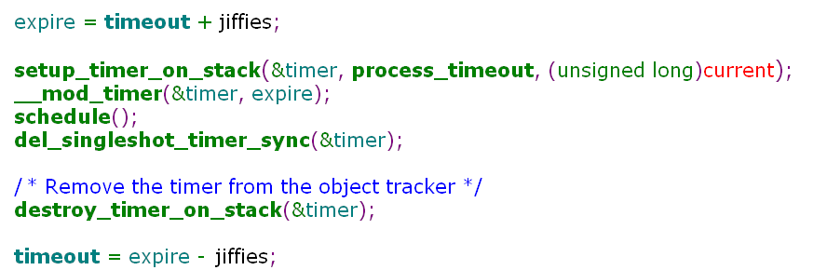
动态定时器应用之schedule_timeout
kernel/timer.c
expire = timeout + jiffies;用当前jiffies加上函数调用时的timeout值构成到期时间点，然setup_timer_on_stack创建了一个timer，这个timer到期后将调用process_timeout，传入的参数是当前进程的指针current，然后调用schedule。
process_timeout，核心代码就是wake_up(current)类似的样子，这样因为schedule_timeout而睡眠的进程将进入到cpu的run queue
嵌入式OS

Slide 44
与定时测量相关的系统调用
time()
  返回从1970年1月1日凌晨0点开始的秒数
ftime()
  返回从1970年1月1日凌晨0点开始的秒数以及最后一秒的毫秒数
  数据结构为timeb
gettimeofday()
  返回从1970年1月1日凌晨0点开始的秒数
  对应于sys_gettimeofday()
嵌入式OS

Slide 45
settimer()
  间隔定时器
    频率：周期性的触发定时器（若为0，只触发一次）
alarm()
  引起SIGALARM信号
嵌入式OS

Slide 46
与时钟相关的命令
date：显示或者更改系统时钟
使用time获得时钟
使用ctime改变时钟格式
嵌入式OS

